Slide 1

“L’ordinamento sportivo e gli enti dilettantistici”
Teramo, 03 dicembre 2015 – dott. Camillo Gentile

Slide 2
Programma
I rapporti di lavoro negli enti sportivi dilettantistici
La tassazione del reddito da lavoro sportivo dilettantistico
“Il più grande regalo che puoi fare alla tua vita è continuare ad imparare”
Matteo Salvo

Slide 3
Attività sportive
Sport professionistico
Sport dilettantistico
Ha come fine
principale quello
utilitario o economico
Ha come fine
essenziale quello ludico
del continuo miglioramento
del risultato sportivo

Slide 4
Lo sport professionistico
Lo sport professionistico è disciplinato dalla Legge 23/3/1981, n. 91.
Possono definirsi prestazioni sportive solo quelle esercitate nell’ambito delle discipline regolamentate dal CONI, rese da:
  Atleti
  Allenatori
  Direttori tecnico-sportivi
  Preparatori atletici
Tali soggetti assumono lo status di sportivi professionisti se esercitano l’attività sportiva a titolo oneroso con carattere di continuità. La qualificazione di sportivi professionisti è concessa dalle Federazioni sportive nazionali, secondo le norme emanate dalle Federazioni stesse.

Slide 5
Lo sport professionistico
La Legge 91/1981 dispone che le prestazioni a titolo oneroso dell'atleta costituiscono oggetto di contratto di lavoro subordinato [art. 3, L. 91/1981]
Tale contratto deve essere redatto in base al “contratto tipo” approvato dalle Federazioni sportive nazionali e dall’Associazione nazionale degli sportivi professionisti [art. 4, L. 91/1981]

Slide 6
Lo sport professionistico
Regime tributario
Ai fini fiscali, i redditi derivanti dalle prestazioni sportive degli atleti sono trattati sempre come redditi di lavoro dipendente:
  Ai redditi derivanti dalle prestazioni sportive oggetto di contatto di lavoro subordinato si applicano le disposizioni degli art. 49 e 51 del TUIR che dettano le regole di determinazione e tassazione per i redditi di lavoro dipendente.

Slide 7


La prestazione dell’operatore
CAUSA DEL RAPPORTO
Causa associativa Oggetto no lavoro Assenza rapporto sinallagmatico
Può essere retribuito
Corrispettività della prestazione
Lavoro autonomo o subordinato Prestazione volontaria

Slide 8
Prestazioni in favore dell’associazionismo
POSSONO ESSERE
A TITOLO GRATUITO
A TITOLO RETRIBUITO

Slide 9
I rapporti di lavoro
Gratuito
Volontariato
Retribuito
Lavoro subordinato
Lavoro autonomo
Co.co.co
Prestazioni sportivo dilettantistiche

Slide 10
ENTI SPORTIVI DILETTANTISTICI: ASD/SSD
Rapporto di volontariato
Attività sportiva dilettantistica
RAPPORTI DI LAVORO
Subordinato
Autonomo
Parasubordinato
ALTRE FORME
P. iva
Progetto
Co.co.co
Occasionale
Lav. Occ.le Accessorio (voucher)
Mini co.co.co

Slide 11

MA LO SAI QUAL È LA FORMA DI LAVORO PIÙ DIFFUSA ?

Slide 12



Slide 13
Rapporto di lavoro: subordinato o autonomo
Presunzione di onerosità
(Cassazione 1833/2009)
Presunzione di gratuità
Prestazione lavorative tra persone con vincoli di parentela, affinità o coniugio
SONO PRESUNZIONI DI MERO FATTO: ➔ AMMETTONO LA PROVA CONTRARIA

Slide 14
Legge quadro 11/08/1991 n. 266 - Volontariato
ART. 2 (ATTIVITÀ DI VOLONTARIATO)
Ai fini della presente legge per attività di volontariato deve intendersi quella prestata in modo personale, spontaneo e gratuito, tramite l’organizzazione di cui il volontariato fa parte, senza fini di lucro anche indiretto ed esclusivamente per fini di solidarietà.
L’attività del volontario non può essere retribuita in alcun modo nemmeno dal beneficiario. Al volontario possono essere soltanto rimborsate dall’organizzazione di appartenenza le spese effettivamente sostenute per l’attività prestata, entro limiti preventivamente stabiliti dalle organizzazioni stesse.
La qualità di volontario è incompatibile con qualsiasi forma di rapporto di lavoro subordinato o autonomo e con ogni altro rapporto di contenuto patrimoniale con l’organizzazione di cui fa parte.

Slide 15
Prestazioni a titolo gratuito
L’attività di volontariato nella sua fisiologia si discosta dalla prestazione lavorativa, tuttavia un “rapporto di lavoro può essere dissimulato da un rapporto di volontariato, a seconda del suo atteggiarsi in fatto. Qualora il presunto volontario non presta attività spontanea ma in adempimento di direttive ed obblighi assunti nell’ambito dell’organizzazione e riceve somme che per la loro entità superano il concetto di mero rimborso delle spese sostenute integrando un vero corrispettivo in diretta relazione causale con l’attività espletata, l’attività non sarà più di volontariato ma deve essere diversamente definita” (Cass. N. 12964/2008).

Slide 16
Prestazioni a titolo gratuito
Assenza scopo di lucro del beneficiario della prestazione
Previsione statutaria + deliberazione Consiglio Direttivo
Opportuna qualifica di socio del prestatore d’opera
Caratteristiche effettive della prestazione
Dichiarazione sottoscritta dalle parti
12/11/2014

Slide 17
Oggetto della dichiarazione
  Motivazione (gratia vel benevolentia causae) finalizzata al perseguimento scopi associativi da acquisire
  Assenza vincoli e subordinazione gerarchica
  Assunzione responsabilità prestatore.

Slide 18
Dichiarazione del volontario
Al Consiglio Direttivo Dell’Associazione
Il sottoscritto socio dell’associazione
Dichiara
Di non percepire alcun compenso per la partecipazione all’attività (o manifestazioni a cui sarà invitato) dell’Associazione.
Dichiara inoltre di svolgere l’attività in modo del tutto volontaria e gratuita senza alcun vincolo di
subordinazione nei riguardi dell’Associazione.
Al sottoscritto saranno rimborsate unicamente le spese sostenute e autorizzate (viaggio, soggiorno, vitto) con presentazione di idonea documentazione. Il sottoscritto esonera da ogni responsabilità l’Associazione nello svolgimento dell’attività di cui sopra.
In fede (il socio)
Luogo, lì

Slide 19
Prestazioni a titolo gratuito
È possibile riconoscere solo il rimborso delle spese vive effettivamente sostenute e documentate

Slide 20
Prestazioni a titolo gratuito
No libri di lavoro no comunicazioni ad Enti
Solo rimborso spese per incarico ricevuto
Nessun obbligo fiscale
Nota spese per contabilità interna
Nessun obbligo previdenziale: “pericolo Enpals”
Copertura assicurativa: obbligo se tesserati, opportuna se non tesserati

Slide 21
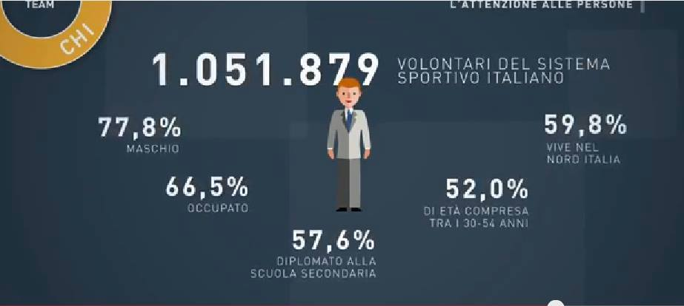
Bilancio sostenibilità del Coni

Slide 22

Le prestazioni retribuite

Slide 23
Prestazioni retribuite
Costituisce rapporto di lavoro subordinato
(ex art. 2094 c.c.)
Costituisce rapporto di lavoro autonomo
(ex art. 2222 c.c.)

Slide 24
Lavoro autonomo con partita iva
Lavoro autonomo: Quando una persona si obbliga a compiere verso un corrispettivo un’opera o un servizio, con lavoro prevalentemente proprio e senza vincolo di subordinazione nei confronti del committente, …… – art. 2222 C.C.
Costituisce esercizio di arte o professione ... L’esercizio per professione ABITUALE ANCORCHE’ NON ESCLUSIVA , di qualsiasi attività di lavoro autonomo diversa da quella di impresa ... – art 53 T.U.I.R.

Slide 25
PROFESSIONISTA
CARATTERISTICHE
RISCHIO D’IMPRESA
AUTONOMA ORGANIZZAZIONE
PLURALITA’ COMMITTENTI
COMPENSO IN BASE A PRESTAZIONE E NON AL TEMPO
ABITUALITA’
CONTINUITA’

Slide 26
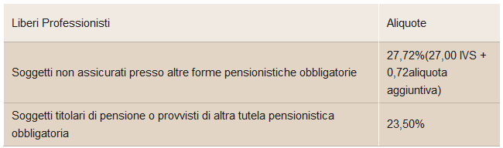
Lavoro autonomo con partita iva

Slide 27
Lavoro autonomo con partita iva
Apertura P. IVA e posizione previdenziale
Emissione di Fattura da parte del prestatore d’opera
Assoggettamento ad IVA del corrispettivo
Tenuta contabilità, dichiarazione dei redditi, ritenuta d’acconto se prestazione profess.le + 770 a carico committente
Ente Previdenziale: INPS «ex ENPALS» se lavoratore sportivo con committente società sportiva - INPS gestione separata committente privato (Personal Trainer)

Slide 28
Lavoro autonomo con partita iva
Se committente, a prescindere da natura associativa o imprenditoriale, svolge attività a chiara vocazione sportiva il versamento della contribuzione sarà nella gestione Inps/Ex Enpals:
Aliquota 33% su compenso lordo pattuito
1/3 carico lavoratore
2/3 carico committente

Slide 29
Lavoro autonomo con partita iva
Se committente svolge attività di cure estetiche o recupero motorio, ovvero verso privati, sarà consentito inquadramento presso Gestione separata inps:
onere contributivo esclusivamente a carico del professionista ed ammontante, nel 2015, al 27% IVS (+0,72% aliquota aggiuntiva) con la facoltà di addebitare al cliente, a titolo di rivalsa, un’aliquota pari al 4% dei compensi lordi.

Slide 30
Lavoro autonomo occasionale
Professionista senza partita iva
È lavoratore autonomo occasionale chi si obbliga a compiere un’opera o un servzio, con lavoro prevalentemente proprio, senza vincolo di subordinazione e coordinamento con il committente - Art. 2222 codice civile

Slide 31
Lavoro autonomo occasionale
Caratteristiche
Attività professionale
Rapporto non continuativo non abituale
Ritenuta 20%
Stranieri 30%
No subordinazione
No coordinamento

Slide 32
Lavoro autonomo occasionale
GESTIONE SEPARATA INPS
OBBLIGO D’ISCRIZIONE
COMPENSO LORDO
> € 5.000
CONTRIBUTO 30,72%
A CARICO:
1/3 PRESTATORE
2/3 COMMITTENTE

Slide 33
Lavoro autonomo occasionale
Il limite dei 5.000 euro costituisce una fascia di esenzione e, pertanto, i contributi, sono dovuti esclusivamente sulla quota di reddito eccedente tale importo;
Il lavoratore deve comunicare ai committenti il superamento del limite:
all’inizio dei singoli rapporti;
oppure, tempestivamente, durante il loro svolgimento, tenendo conto dei compensi percepiti da altri committenti .

Slide 34
Lavoro autonomo occasionale
ISCRIZIONE EX ENPALS
OBBLIGO D’ISCRIZIONE
NO LIMITI A COMPENSO
ALIQUOTA 33%
A CARICO:
9,19% PRESTATORE
23,81% COMMITTENTE

Slide 35
Lavoro autonomo occasionale
INQUADRAMENTO TRIBUTARIO
Art. 67 c. 1 lett.L) TUIR
“Sono redditi diversi…..I redditi derivanti da attività di lavoro autonomo non esercitate abitualmente”
ART. 25 DPR 600/73
RITENUTE
“I soggetti…che corrispondono…compensi…per prestazioni di lavoro autonomo, ancorché non esercitate abitualmente…devono operare all’atto del pagamento una ritenuta del 20 per cento a titolo di acconto dell’imposta sul reddito delle persone fisiche dovuta dai percipienti con l’obbligo di rivalsa"
(calcolata sul compenso al lordo della eventuale ritenuta previdenziale e rimborso spese addebitate al committente) (RIS. 69/03)
Dichiarazione dei redditi
Mod. 730 o Unico Persone fisiche (quadro L – Redditi diversi)
(Solo in presenza di altri redditi)

Slide 36
Lavoro subordinato
Art. 2094 C.C.
Prestatore di lavoro subordinato
É prestatore di lavoro subordinato chi si obbliga mediante retribuzione a collaborare nell’impresa, prestando il proprio lavoro intellettuale o manuale alle DIPENDENZE e sotto LA DIREZIONE DELL’IMPRENDITORE

Slide 37
INDICI DI SUBORDINAZIONE
Potere direttivo disciplinare di controllo
Inserimento stabile in organizzazione aziendale
Assenza di rischio
Continuità della prestazione
Orario prestabilito

Slide 38
INDICI DI SUBORDINAZIONE
Retribuzione fissa a prescindere dal risultato
Eterodirezione
Mansione prestabilita all’atto dell’assunzione
Servizio prestato a favore di un solo datore di lavoro (“monocommittenza”)
Modalità di corresponsione del compenso

Slide 39
Lavoro autonomo e Subordinato
Differenze
Subordinazione | Autonomia
Inserimento organizzazione azienda Etero-determinazione Assoggettamento potere direttivo Obbligazione mezzi | Autonoma organizzazione/ sopporta rischio attività Autonomia gestione lavoro Discrezionalità tempi e modi esecuzione prestazione Obbligazione di risultato

Slide 40
Prestazioni accessorie
Già la riforma Fornero aveva completamente riscritto la definizione di lavoro accessorio contenuta nell’art.70, D.Lgs. n.276/03 per certi versi ampliando le ipotesi di utilizzo della fattispecie che è stata universalmente estesa a tutte le tipologie di prestazioni, e per altri restringendone fortemente i margini di legittimità con stringenti limiti quantitativi all’utilizzo individuale.
Non esiste più un campo di applicazione della prestazione accessoria con l’individuazione delle possibili mansioni così inquadrabili espressamente individuate dalla norma ma una vera e propria definizione delle prestazioni accessorie individuate con parametri esclusivamente di carattere economico.

Slide 41
Prestazioni accessorie – art. 48 D.lgs. 81/15
“Per prestazioni di lavoro accessorio si intendono attività lavorative che non danno luogo, con riferimento alla totalità dei committenti, a compensi superiori a 7.000 euro nel corso di un anno solare[…] Fermo restando il limite complessivo dei 7.000 euro, nei confronti dei committenti imprenditori o professionisti, le attività lavorative possono essere svolte a favore di ciascun singolo committente per compensi non superiori a 2.000 euro …”

Slide 42
Prestazioni accessorie – art. 48 D.lgs. 81/15
Mediante lavoro occasionale accessorio può essere svolta qualsiasi attività lavorativa in qualsiasi settore produttivo da parte di qualsiasi soggetto prestatore di lavoro, fermo restando il rispetto del limite economico di € 7.000 per percipiente.
Vietato il ricorso al lavoro accessorio nell’ambito di esecuzione di appalti di opere e servizi, fatte salve specifiche ipotesi individuate con decreto ministeriale.

Slide 43
Prestazioni accessorie – art. 49 D.lgs. 81/2015
Viene previsto che :
i buoni lavori (voucher) abbiano una durata oraria tramite l'indicazione di una precisa corrispondenza tra il valore di un buono lavoro e la prestazione lavorativa e saranno numerati progressivamente e datati;
il valore contributivo del buono lavoro sia rideterminato con decreto del Ministero del Lavoro e delle Politiche Sociali (attualmente € 10);
il buono lavoro determini un compenso computabile ai fini della determinazione del reddito necessario per il rilascio o il rinnovo del permesso di soggiorno ma esente da qualsiasi imposizione fiscale e non incide sullo stato di disoccupato o inoccupato

Slide 44
Prestazioni accessorie
Sarebbe opportuno prevedere una certificazione di mancato superamento del limite all’atto della corresponsione del voucher, rilasciata da parte del lavoratore nei confronti dell’associazione o società sportiva

Slide 45
Prestazioni accessorie – Associazioni
Scelta del legislatore di far riferimento allo status (di imprenditore così come di professionista) piuttosto che all’attività di impresa (o commerciale) svolta.
Se, dunque, è imprenditore chi esercita professionalmente un’attività economica organizzata a fine della produzione o dello scambio di beni e servizi (art. 2082 cod. civ.), un’associazione non potrà rientrare in tale definizione anche laddove fosse titolare di Partita Iva per l’esercizio di attività commerciale strumentale al raggiungimento delle proprie finalità istituzionali che rimangono extra-economiche. Per lo stesso motivo, però, dovremo ritenere rientranti nel limite dei € 2.000 le società sportive dilettantistiche costituite nella forma della società cooperativa o di capitali.

Slide 46
Co. co.co. - Definizione
Art. 409 n. 3 c.p.c.
“…altri rapporti di collaborazione che si concretino in una prestazione di opera continuativa e coordinata prevalentemente personale, anche se non a carattere subordinato….”

Slide 47
Co.co.co. - Caratteristiche
Secondo la giurisprudenza di legittimità:
Continuità ricorre quando la prestazione perduri nel tempo e comporti un impegno costante del prestatore a favore del committente;
Coordinamento quando vi è una connessione funzionale derivante da un protratto inserimento nell’organizzazione aziendale o, più in generale, nelle finalità perseguite dal committente;
Personalità quando vi è la netta prevalenza del lavoro personale del collaboratore rispetto ad altri fattori.

Slide 48
Jobs Act D.lgs. 81/2015
RIORDINO TIPOLOGIE CONTRATTUALI
L’art. 2 prevede, a far data dal 1/01/2016, l’applicazione della disciplina del rapporto di lavoro subordinato:
Alle collaborazioni con prestazioni esclusivamente personali, continuative e le cui modalità di esecuzione siano organizzate dal committente anche con riferimento ai tempi ed al luogo di lavoro.

Slide 49
Jobs Act D.lgs. 81/2015
RIORDINO TIPOLOGIE CONTRATTUALI
Vengono escluse dalla “presunzione” di subordinazione:
le collaborazioni regolamentate da accordi collettivi sul piano nazionale,
le collaborazioni prestate nell’esercizio di professioni intellettuali con iscrizione ad un albo,
le attività prestate dai componenti degli organi di amministrazione e
controllo delle società e dai partecipanti a collegi o commissioni
“le collaborazioni rese a fini istituzionali in favore delle associazioni e società sportive dilettantistiche affiliate alle federazioni sportive nazionali, alle discipline sportive associate e agli enti di promozione sportiva riconosciuti dal C.O.N.I. come individuati e disciplinati dall’articolo 90 della legge 27 dicembre 2002, n. 289”

Slide 50
Jobs Act D.lgs. 81/2015
RIORDINO TIPOLOGIE CONTRATTUALI
Fatta eccezione, dunque, per i casi sopra riportati, si ha - di fatto - un ritorno alla originaria collaborazione coordinata e continuativa che per essere genuinamente tale non avrà necessità di alcun progetto (o programma di lavoro) ma non potrà essere «etero–organizzata» e con modalità di esecuzione organizzate dal committente anche con riferimento ai tempi e ai luoghi di lavoro pena l’applicazione della disciplina propria del lavoro subordinato a tempo indeterminato (a tutele crescenti).
Anche se le co.co.co. non avranno più bisogno del “progetto” dovranno presentare tutti i requisiti, di autonomia ed effettività, che consentono di sottrarli alla sfera del lavoro subordinato e ricondurli quindi alla tutela giurisdizionale di cui all’articolo 409 c.p.c..

Slide 51
Co.co.co.
INQUADRAMENTO TRIBUTARIO
Art. 50 c.1 lett. c-bis) TUIR
REDDITI ASSIMILATI A QUELLI DI LAVORO DIPENDENTE
“….le somme…percepite in relazione ad altri rapporti di collaborazione aventi per oggetto la prestazione di attività svolte senza vincolo di subordinazione a favore di un determinato soggetto nel quadro di un rapporto unitario e continuativo senza impiego di mezzi organizzati e con retribuzione periodica prestabilita, sempreché le collaborazioni non rientrino nell’oggetto dell’arte o professione di cui all’art. 53, c. 1 concernente redditi di lavoro autonomo.”
Art. 23 DPR 600/73
RITENUTA
I soggetti che "...corrispondono somme…di cui all’art.51 devono operare all’atto del pagamento una ritenuta a titolo d’acconto dell’imposta sul reddito delle persone fisiche dovuta dai percipienti con obbligo di rivalsa"

Slide 52
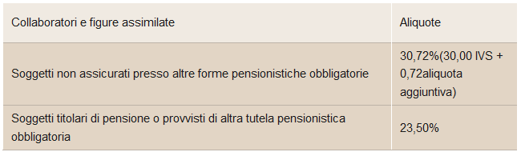
Co.co.co. – Aspetti previdenziali
Carico contributivo
Circolare Inps 58/2015

Slide 53
Co.co.co. – Adempimenti amministrativi
Comunicazione centro impiego
Comunicazione Inail
Iscrizione Libro Unico Lavoro
Mod. 770
Certificazione Unica

Slide 54

Le prestazioni “Atipiche”

Slide 55
Attività sportiva dilettantistica
Esclusione per rapporti di lavoro dipendente e libero professionali
Individuazione dei soggetti eroganti
Individuazione dei soggetti che possono percepire compensi trattamento fiscale agevolato
Individuazione delle tipologiedi attività (esercizio diretto di attività sportiva dilettantistica);
Individuazione delle tipologie di compenso agevolate.

Slide 56
Attività sportiva dilettantistica
Riferimenti normativi
Art. 67 co. 1 lett. m) T.U.I.R
Art. 35 co. 5 D.L. 207/08
Art. 69 co. 2 del T.U.I.R.
Art. 25 co. 1 L. 133/99

Slide 57
Art. 67 co. 1 lett. m) T.U.I.R
Sono redditi diversi, se non costituiscono redditi conseguiti nell’esercizio di arti o professioni né in relazione alla qualità di lavoratore dipendente …. lett. m)
le indennità di trasferta, i rimborsi forfetari di spesa, i premi e i compensi erogati nell’esercizio diretto di attività sportive dilettantistiche dal CONI, dalle Federazioni sportive nazionali … dagli enti di promozioni sportiva e da qualunque organismo, che persegua finalità sportive dilettantistiche e che da essi sia riconosciuto;

Slide 58
Art. 67 co. 1 lett. m) T.U.I.R
Tale disposizione si applica anche ai rapporti di collaborazione coordinata e continuativa di carattere amministrativo gestionale di natura non professionale resi in favore di società ed associazioni sportive dilettantistiche.

Slide 59
Art. 35 co. 5 D.L. 207/2008
(Milleproroghe)
Nelle parole “esercizio diretto di attività sportive dilettantistiche” contenute nell’art. 67, comma 1, lettera m), del testo unico delle imposte sui redditi, di cui al decreto del Presidente della Repubblica 22 dicembre 1986, n. 917, e successive modificazioni, sono ricomprese la formazione, la didattica, la preparazione e l’assistenza all’attività sportiva dilettantistica.
Gli istruttori sportivi possono assumere la qualifica di “sportivo dilettante”.

Slide 60
Art. 69 co. 2 T.U.I.R.
Le indennità, i rimborsi forfetari, i premi e i compensi di cui alla lett. m) del comma 1 dell’art. 67 non concorrono a formare il reddito per un importo non superiore complessivamente nel periodo d’imposta ad € 7.500. Non concorrono, altresì, a formare il reddito i rimborsi di spese documentate relative al vitto, all’alloggio, al viaggio e al trasporto sostenute in occasione di prestazioni effettuate fuori dal territorio comunale.

Slide 61
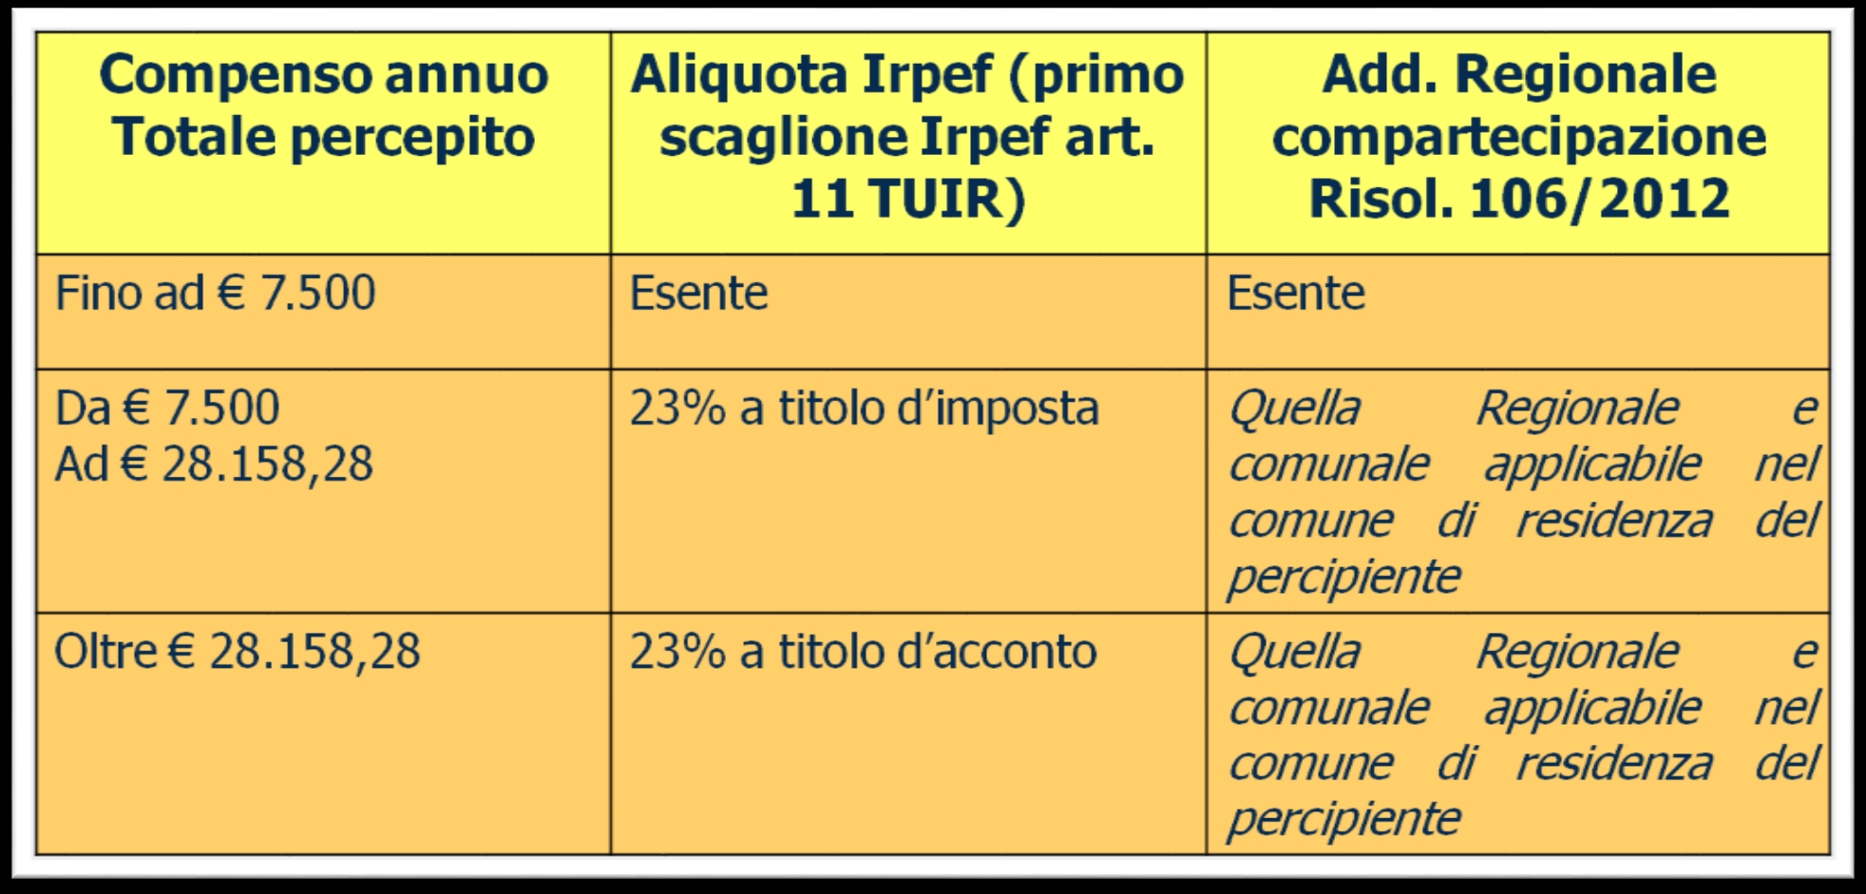
Art. 25 L. 133/1999

Slide 62
Soggetti percettori (Persone fisiche)
Soggetti che svolgono esercizio diretto di attività sportiva dilettantistica:
  Atleti, allenatori e tecnici
  Figure dirigenziali (presenziano all’avvenimento-svolgono funzioni indispensabili alla manifestazione sportiva)
  Accompagnatori
  Giudici di gara
  Commissari
  “Massaggiatori” non professionali
  Addetti alla manutenzione impianti (“manto erboso” in particolare)
Istruttori sportivi (art. 35 milleproroghe)
Titolari di rapporti di collaborazione coordinata e continuativa non professionale per prestazioni di carattere amministrativo – gestionale a favore di società e associazioni sportive dilettantistiche

Slide 63
Co.co.co amministrativo gestionali
Circ. Ag. Entrate 21/E del 22/04/2003 (a commento dell’art. 90 L. 289/2002):
“Il carattere amministrativo - gestionale delle collaborazioni limita la previsione dell’art. 81 (ora 67), comma 1, lett. m), alla collaborazione nell’attività amministrativa e di gestione dell’ente”
possono beneficiare dell’agevolazione in caso di svolgimento non professionale dell’attività:
Personale di segreteria (tenuta contabilità, raccolta iscrizioni, tenuta della prima nota e della cassa, etc.);
Direttori sportivi (?);
Istruttori sportivi(??? – casistica ridotta dopo art. 35
«milleproroghe»);

Slide 64
Co.co.co amministrativo gestionali
… in quanto contratti di collaborazione coordinata e continuativa devono essere caratterizzati da":
Assenza del vincolo di subordinazione
Continuità nel tempo
Inserimento nell’organizzazione economica del committente
Coordinamento con il committente
Di natura non professionale - la prestazione non rientra nell’oggetto dell’arte o professione del percettore
Rese in favore di associazioni e società sportive dilettantistiche

Slide 65
Circolare Ag. Entrate n. 21/E del 2003
La circolare prosegue, però, affermando che “per quanto riguarda, invece, la natura non professionale del rapporto bisogna valutare se per lo svolgimento dell’attività di collaborazione siano necessarie conoscenze tecnico giuridiche direttamente collegate all’attività di lavoro autonomo esercitata abitualmente. Sono, pertanto, escluse le prestazioni rientranti nell’oggetto dell’arte o della professione”.
Può un rapporto di co.co.co. essere “di natura non professionale”? Può una collaborazione coordinata e continuativa consistere in una prestazione che non sia di “lavoro” (in quanto non è previsto il versamento di contributi previdenziali ed assistenziali)?

Slide 66
Chi sono i co.co.co amm.-gest.?
Disegno del legislatore:
“dilettante” in campo (atleta, tecnico, dirigente accompagnatore)
“dilettante” in segreteria inteso come quel soggetto che, in assenza di specifica professionalità e senza alcun vincolo di dipendenza gerarchica, si occupa della parte gestionale del sodalizio sportivo da un punto di vista amministrativo.

Slide 67
Chi sono i co.co.co amm-gest.?
Senza vincoli di orari o di presenza;
Non assicurando presenza costante presso la sede
Svolgendo parte dell’attività da casa
Ricevendo rimborso forfetario (o compenso) per il tempo dedicato e l’attività svolta in via non professionale in favore dell’ente

Slide 68
Co.co.co amministrativo gestionali
Circ. 4746 del 14/02/2007 Ministero Lavoro
Adempimenti
Comunicazione preventiva al centro per l’impiego
Inserimento nel L.U.L.
C.U. e
Mod . 770

Slide 69
Jobs Act D.lgs. 81/2015 – Collaborazioni sportive dilettant.
“Le collaborazioni rese a fini istituzionali in favore delle associazioni e società sportive dilettantistiche affiliate alle federazioni sportive nazionali, alle discipline sportive associate e agli enti di promozione sportiva riconosciuti dal C.O.N.I. come individuati e disciplinati dall’articolo 90 della legge 27 dicembre 2002, n. 289” sono state esonerate dall’applicazione presuntiva della disciplina del lavoro subordinato anche in caso di collaborazione esclusivamente personale, continuativa ed eterorganizzata.

Slide 70
Jobs Act D.lgs. 81/2015 –Stabilizzazioni
L’art. 54 prevede che dal 1° gennaio 2016 i datori di lavoro privati che assumeranno con contratto di lavoro subordinato a tempo indeterminato soggetti già parti di contratti di co.co.co./co.co.pro. ovvero titolari di partita Iva, vedranno estinguersi gli illeciti amministrativi, contributivi e fiscali connessi all’erronea qualificazione del pregresso rapporto di lavoro.
2 Condizioni

Slide 71
Jobs Act D.lgs. 81/2015 –Stabilizzazioni
I lavoratori devono sottoscrivere atti di conciliazione
Il datore di lavoro non può licenziare il lavoratore nei 12 mesi successivi
Si ritiene che tale procedura di stabilizzazione sia applicabile a tutti i rapporti in ambito sportivo dilettantistico precedentemente inquadrati nel regime di cui all’art. 67, comma 1, lett. m).
Stessa cosa per un non genuino rapporto di associazione in partecipazione che dissimulava rapporto di lavoro dipendente.

Slide 72
Soggetti esclusi da regime agevolato
Il trattamento agevolato non può in ogni caso riguardare le prestazioni:
di lavoro dipendente
di lavoro autonomo o d’impresa
di sportivi dilettanti in una manifestazione di professionisti
di sportivi professionisti in manifestazione dilettantistica
a carattere amministrativo gestionale di natura occasionale

Slide 73
Attività escluse e ipotesi di inquadramento a rischio
Circ. Enpals 13/2006 indici di professionalità:
Custodi, manutentori, addetti alle pulizie;
Receptionist – addetti al bar
Segretarie “a tempo pieno” o con orario predeterminato e obbligo di presenza
Istruttori “titolati” che prestino attività in via esclusiva e con compensi significativi
Istruttori “titolati” che non svolgono altra attività lavorativa con attività in favore di più committenti
Dirigenti non “accompagnatori”

Slide 74

OUHHH.... MA ALLORA QUALI SONO I REQUISITI DI PROFESSIONALITÀ
SECONDO L’ENPALS?

Slide 75
ENPALS
CIRCOLARE 13/2006
SPECIFICHE CONOSCENZE
ABITUALITÀ:
RIPETITIVA
STABILE
SISTEMATICA
COMPENSO NON MARGINALE
< € 4.500
PLURI
COMMITTENZA
UNICA FONTE
REDDITO

Slide 76
Attività correttamente inquadrate
Atleti
Allenatori e istruttori anche “titolati” che svolgono in via prevalente altre attività lavorative e collaborano per un numero di ore limitato e con compensi non particolarmente significativi
segretarie “co.co.co Amm/Gest”, senza obbligo di presenza o orario predeterminato;
dirigenti accompagnatori delle squadre e dirigenti presenti a referto

Slide 77

Tassazione dei compensi

Slide 78
Tassazione sportivi dilettanti

Slide 79
Esempio di calcolo
Atleta percepisce compenso da un ente sportivo pari ad € 40.000,00
Non percepisce somme da altri enti sportivi
Si tralascia la questione relativa all’applicazione delle addizionali di compartecipazione all’irpef

Slide 80
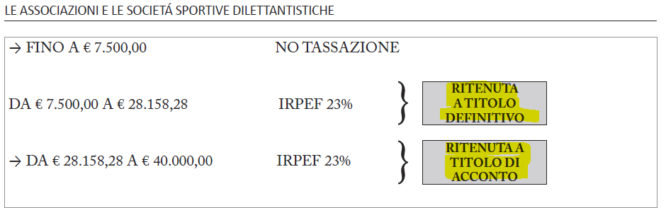
Esempio di calcolo

Slide 81
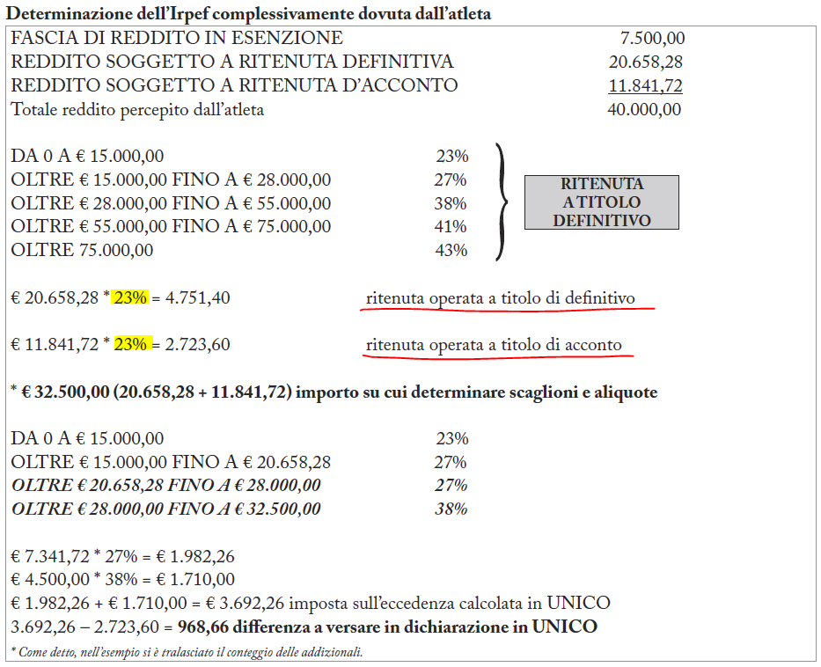

Slide 82
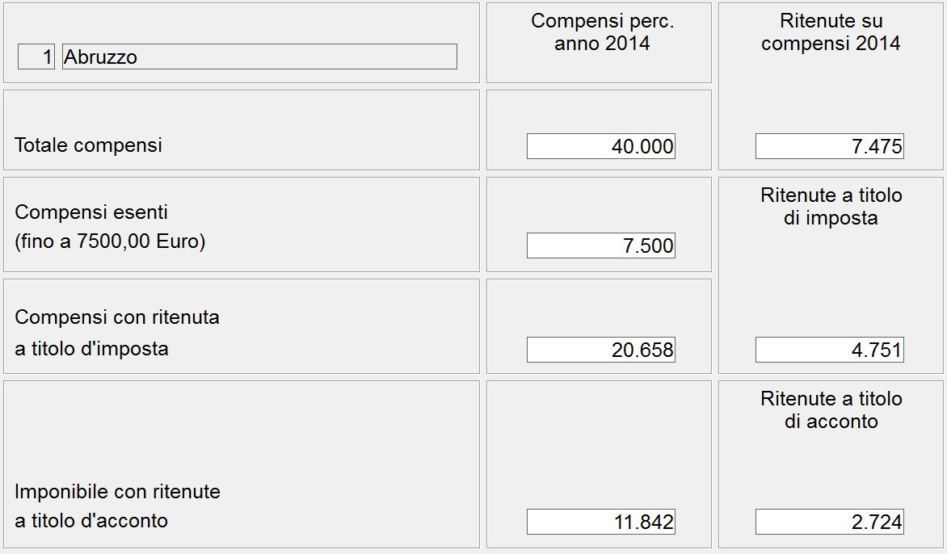
Prospetto dei compensi

Slide 83

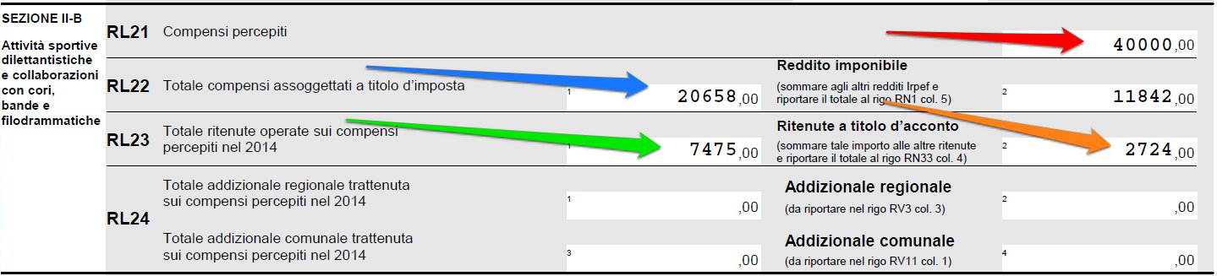

Slide 84
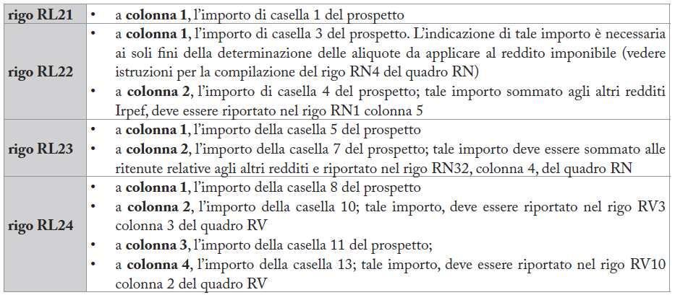
Istruzioni compilazione quadro RL

Slide 85
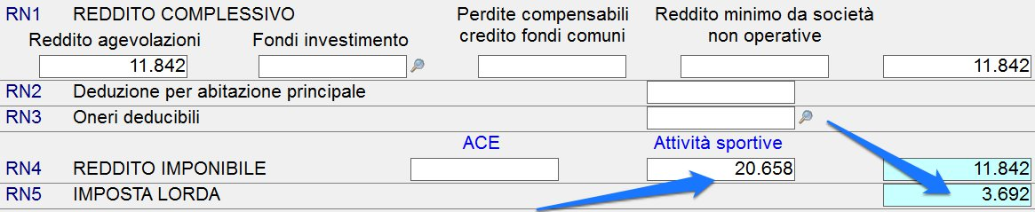
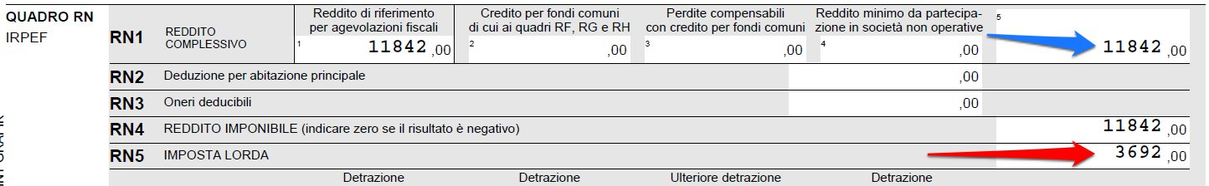

Slide 86
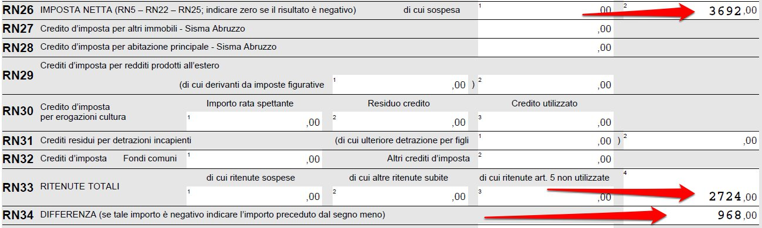

Slide 87
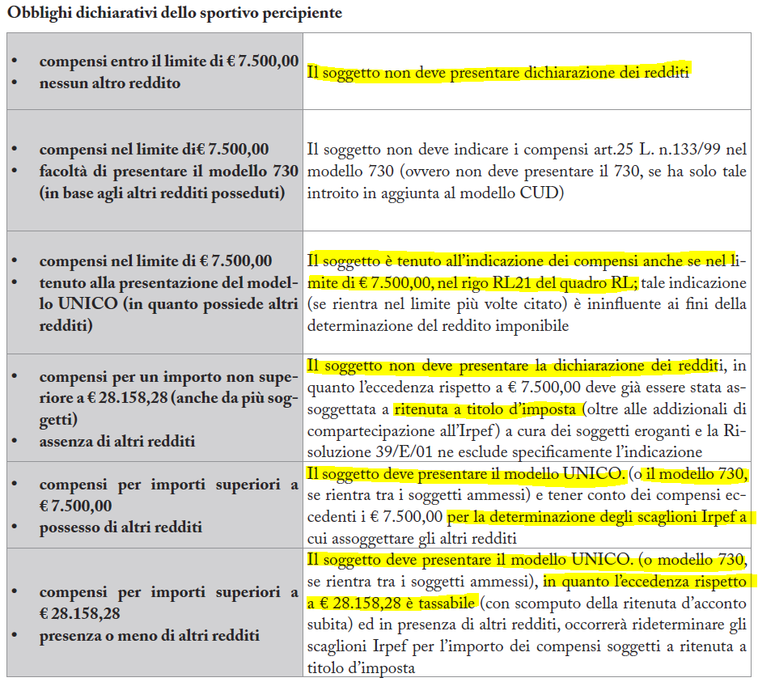

Slide 88
Tassazione sportivi dilettanti
Codici tributo:
Ritenuta irpef: 1040
Addizionale regionale: 3802
Addizionale comunale: 3846 per acconto
Addizionale comunale: 3847 per saldo

Slide 89
PROBLEMA ADDIZIONALI RIS.NE 106/E 11/12/2012
Tassazione sportivi dilettanti
Add.le Regionale: Art. 28, c. 1, D.L. 06/12/2011 (salva Italia) ha incrementato le addizionali regionali di base dallo 0,90% al 1,23% (dubbi su decorrenza e applicabilità generalizzata a sportivi dilettanti);
Ris. 106: si applicano (da sempre?) anche le addizionali comunali
PROBLEMI:
Concettuali: non è addizionale di compartecipazione:
Operativi => l’ASD deve verificare:
  aliquote di ogni singolo comune;
  fasce di reddito ed esenzione;
  come si fa a prevedere il reddito?
  come si operano eventuali conguagli?

Slide 90
Art. 69 2° Comma TUIR
Le indennità, i rimborsi forfettari, i premi e i compensi di cui alla lettera m) del comma 1 dell’articolo 67 non concorrono a formare il reddito per un importo non superiore complessivamente nel periodo d’imposta a € 7.500. Non concorrono, altresì, a formare il reddito i rimborsi di spese documentate relative al vitto, all’alloggio, al viaggio e al trasporto sostenute in occasione di prestazioni effettuate fuori dal territorio comunale

Slide 91
Rimborsi spese
Devono essere:
Documentati (nota spese con documentazione allegata)
Inerenti (per data, luogo e numero di eventi)
Autorizzati
Sono ricompresi i rimborsi chilometrici (tariffe ACI)
Per “ territorio comunale “ si intende quello di residenza dello sportivo
Fac simile

Slide 92
Tassazione sportivi dilettanti
QUESTIONI PARTICOLARI
Compensi ad atleti stranieri: stessa disciplina ma problema reperimento C.F. per indicazione su 770 e ritenuta 30% sopra € 7.500
Compensi < 7.500 e familiare a carico: SI
Compensi < 7.500 e assegni familiari: vanno considerati nel reddito familiare se > di € 1.032,92
Compensi < 7.500 ed ISEE: vanno indicati

Slide 93
Adempimenti del percipiente
Lo sportivo dilettante, all’inizio del rapporto o prima di ogni singolo pagamento, deve rilasciare all’ente sportivo una dichiarazione con cui attesta di non avere conseguito altri compensi della stessa natura per importi superiori ad € 7.500 e di impegnarsi a comunicare il superamento del limite in corso d’anno, in modo da consentire al soggetto erogante di operare correttamente le ritenute ove dovute.

Slide 94
Certificazione del percipiente
Alla Associazione Sportiva Dilettantistica Il/La Sottoscritto/a , sotto la propria responsabilità
Dichiara
ai sensi e per gli effetti dell’art.25 della Legge n.133 del 13/05/99, così come integrato dalla C.M. n.247/E del 29/12/99 e dall’art. 37, L. n.342 del 21/11/00
di non avere, per l’anno solare , alla data odierna, percepito compensi per prestazioni inerenti lo svolgimento di attività sportiva dilettantistica da altre società/associazioni sportive dilettantistiche;
di avere, per l’anno solare , alla data odierna, percepito compensi per prestazioni inerenti lo svolgimento di attività sportiva dilettantistica da altre società/associazioni sportive dilettantistiche per un importo complessivo inferiore a € 7.500 (settemilacinquecento/00) e precisamente per un totale di € _________________
di avere, per l’anno solare , alla data odierna, percepito compensi per prestazioni inerenti lo svolgimento di attività sportiva dilettantistica da altre società/associazioni sportive dilettantistiche per un importo complessivo superiore a € 7.500 (settemilacinquecento/00)

Slide 95
Certificazione del percipiente
Il sottoscritto si impegna a comunicare preventivamente, a codesta società/associazione sportiva dilettantistica, all’atto dell’erogazione dei compensi di cui all’art. 67, comma 1, lettera m, TUIR, l’ammontare complessivo annuo al momento raggiunto, con particolare riguardo al limite in franchigia di euro 7.500,00 annui.
Dichiaro inoltre di essere stato/a informato/a da codesta società/associazione sportiva dilettantistica che, in caso di mancata preventiva comunicazione di cui sopra per la quale la società/associazione sportiva dilettantistica incorra in sanzioni amministrative per il mancato versamento di ritenute a titolo d’imposta o a titolo di acconto, le stesse saranno direttamente imputate a mio carico.

Slide 96
Adempimenti dell’ente sportivo
Farsi rilasciare dal collaboratore la dichiarazione di mancato supero del limite esente;
Pagare con A/B o altri strumenti tracciabili se il compenso è > € 1.000 (art. 25, l. 133/1999) – attenzione ai pagamenti frazionati;
Farsi firmare ricevuta in bollo se importo è superiore a € 77,47;
Versare le eventuali ritenute (IRPEF 23 % + add.li) operate entro il giorno 16 del mese successivo al pagamento del compenso;
Rilasciare a ciascun percettore, entro il 28.02 dell’anno successivo, una certificazione (C.U. o forma libera) riepilogativa delle somme erogate (anche se complessivamente < a € 7.500);
Compilare ed inviare telematicamente la C.U. entro il 7 marzo dell’anno successivo all’Agenzia delle Entrate
Redigere la dichiarazione dei sostituti di imposta (modello 770), indicando per ciascun percettore l’ammontare delle somme erogate con l’indicazione di quelle assoggettate a ritenuta e di quelle non assoggettate entro il 31 luglio dell’anno successivo
Redigere, a decorrere dal 01/06/2013, il D.V.R. (non è più consentita
l’autocertificazione in presenza di n. collaboratori < a 10)

Slide 97
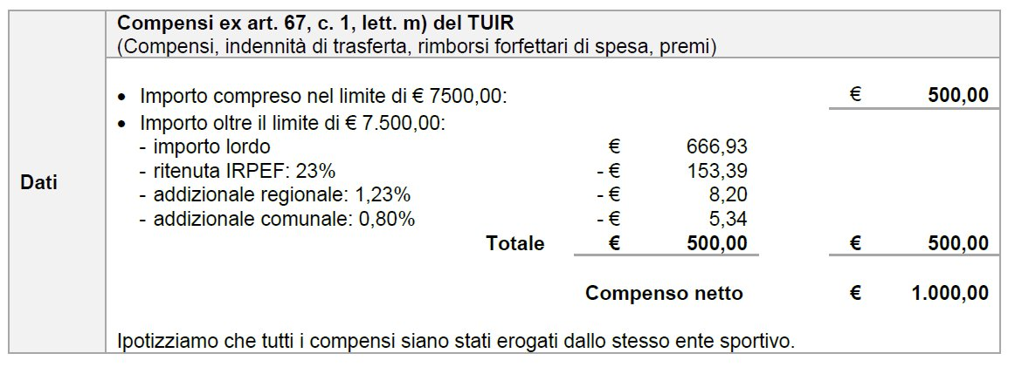
Certificazione unica - Esempio

Slide 98
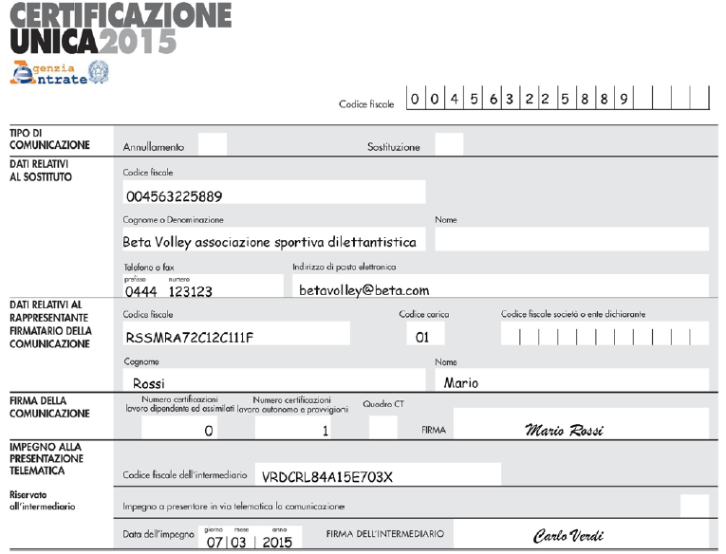

Slide 99
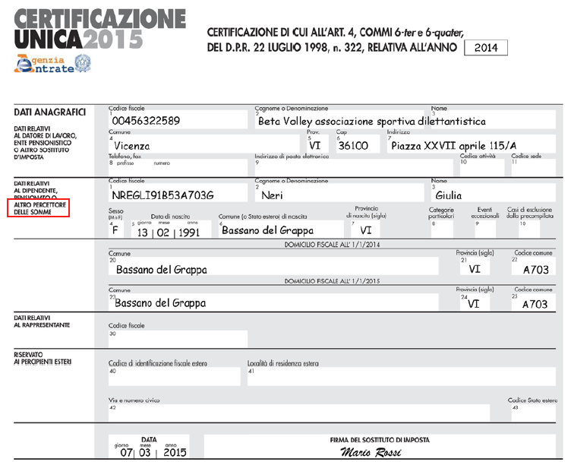

Slide 100
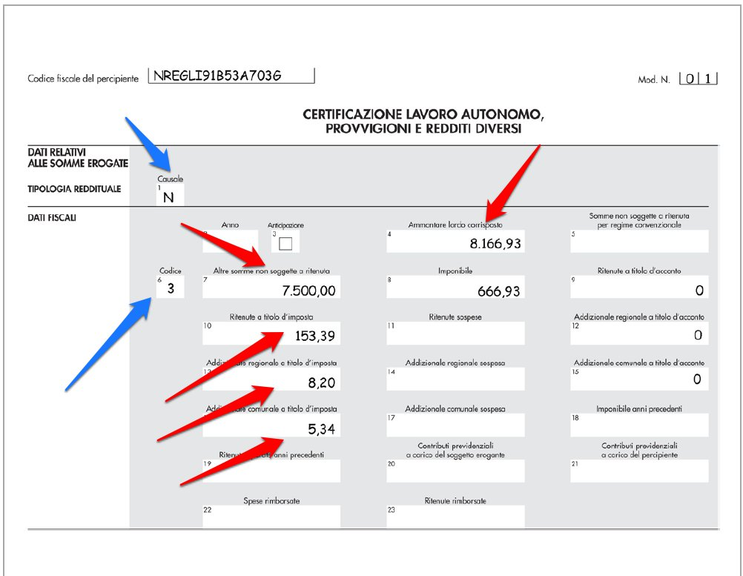

Slide 101
Adempimenti dell’ente sportivo
Gli enti sportivi assumono la natura di sostituti di imposta e quindi devono operare la ritenuta d’acconto sui compensi erogati a terzi e devono indicare nel modello 770 tali compensi, compresi quelli corrisposti agli sportivi dilettanti, anche se inferiori alla franchigia esente
Il motivo è la necessità di controllo, da parte dell’Agenzia Entrate, attraverso i C.F. dei percipienti, in relazione alle eventuali percezioni di compensi “sopra soglia” non assoggettati a ritenuta, anche a seguito di false autocertificazioni

Slide 102
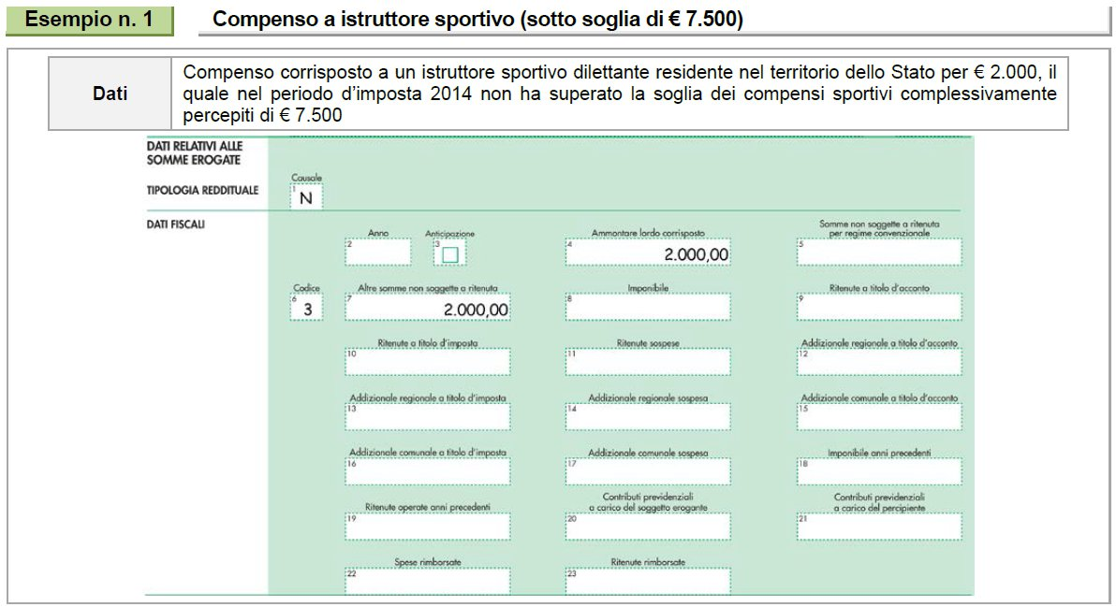
Mod. 770

Slide 103
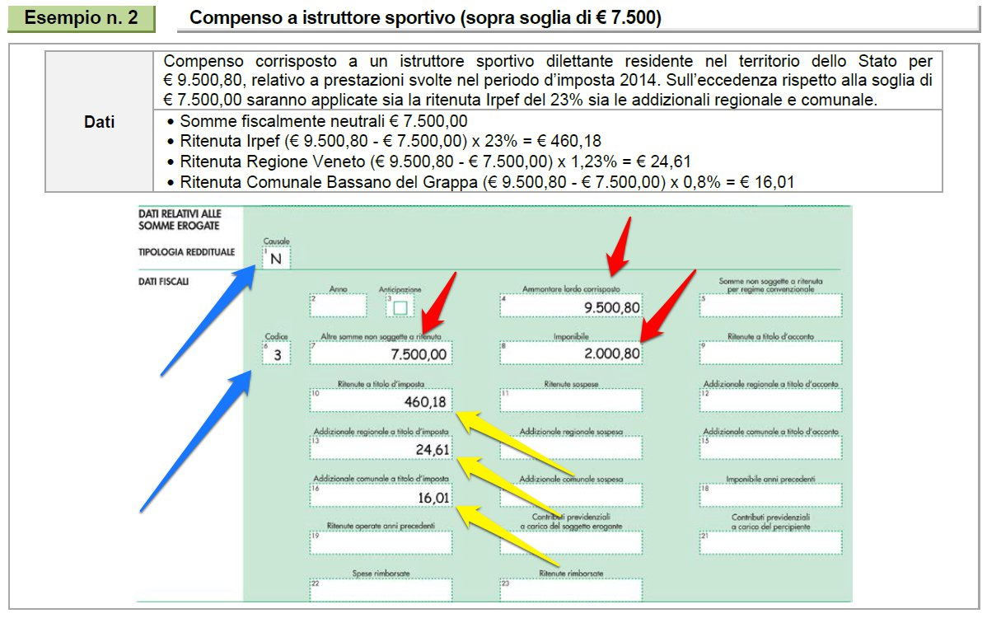
Mod. 770

Slide 104
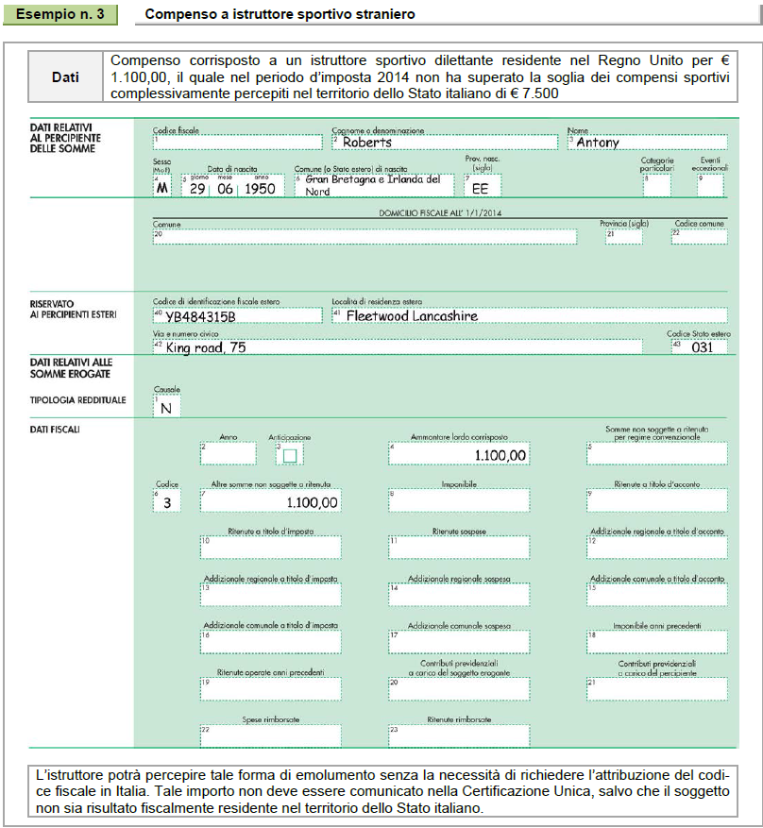

Slide 105
Obbligo di comunicazione ai centri per l’impiego ex art. 1, c. 1180 finanziaria 2007
NO per sportivi dilettanti “puri” (interpello 22/2010)
Si per co.co.co, sia «ordinarie» che «amministrativo/ gestionali» (Min. lavoro – lettera circolare n. 4726 14/02/2007
+ interpello n. 22/2010)

Slide 106
Adempimenti interni
Delibera preventiva del consiglio direttivo dei compensi (su base bilancio preventivo) da erogare nel corso della stagione sportiva
Affidamento degli incarichi sulla base della delibera di cui sopra
Eventuale delega a presidente o direttore sportivo per sottoscrizione nuovi incarichi entro limiti determinati
Sottoscrizione del contratto o lettera di incarico con il collaboratore sportivo, da cui si evinca la natura sportivo dilettantistica del rapporto
Ordinata conservazione dei verbali e delle lettere di incarico

Slide 107
Adempimenti interni
CONTRATTO

Slide 108
Adempimenti interni
Problema distribuzione indiretta di utili
Ris. 25.1.2007 n. 9/E
Con tale risoluzione l’Agenzia delle Entrate stabilisce la possibilità di corrispondere compensi ai soci per l’attività prestata in qualità di amministratore ovvero di istruttore. Tuttavia, affinché la corresponsione di emolumenti ai soci non possa configurarsi quale distribuzione indiretta di utili, vietata dall’art. 90, co. 18, lett. d), della L. 27.12.2002 n. 289, è necessario fare riferimento ai criteri stabiliti dall’art. 10, co. 6, del DLgs. 4.12.97 n. 460 in materia di ONLUS

Slide 109
Lucro indiretto
ART. 10 COMMA 6 D.LGS. 460/97
Si considerano distribuzione indiretta di utili o di avanzi di gestione:
le cessioni di beni e le prestazioni di servizi a soci, associati o partecipanti effettuate a condizioni più favorevoli in ragione della loro qualità;
l'acquisto di beni o servizi per corrispettivi che, senza valide ragioni economiche, siano superiori al loro valore normale;
la corresponsione ai componenti di organi amministrativi di emolumenti individuali annui superiori al compenso massimo previsto per il presidente del collegio sindacale delle società per azioni;
la corresponsione a soggetti diversi dalle banche e dagli intermediari finanziari autorizzati, di interessi passivi, in dipendenza di prestiti di ogni specie, superiori di 4 punti al tasso ufficiale di sconto;
la corresponsione ai lavoratori dipendenti di stipendi superiori del 20 per cento rispetto a quelli previsti dai contratti collettivi di lavoro per le medesime qualifiche.

Slide 110
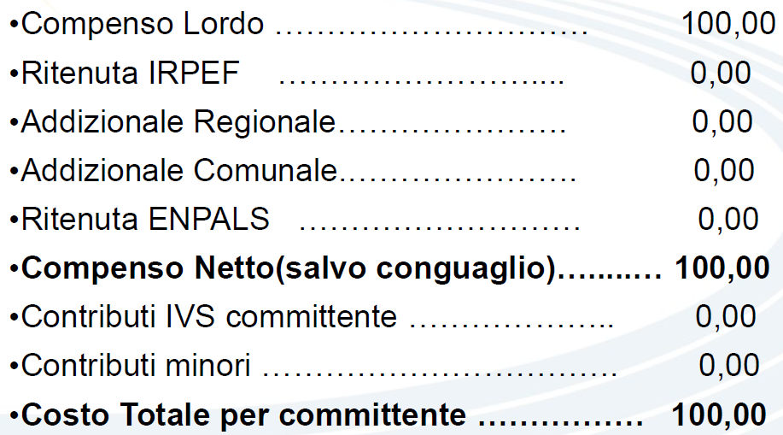
Sportivi dilettanti < € 7.500,00

Slide 111
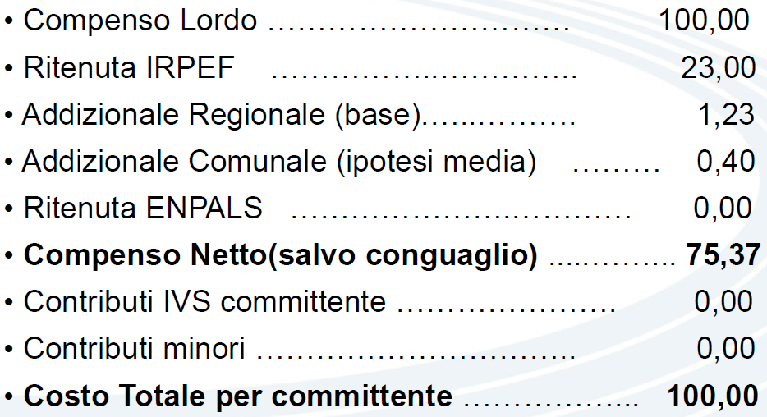
Sportivi dilettanti > € 7.500,00

Slide 112
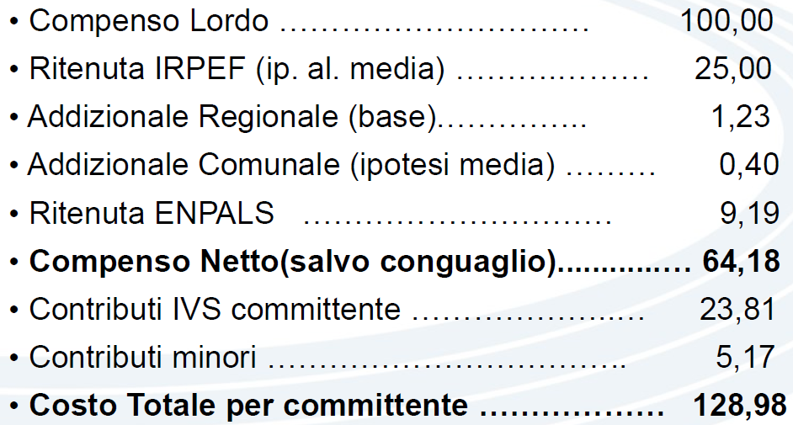
Lavoratori dipendenti

Slide 113
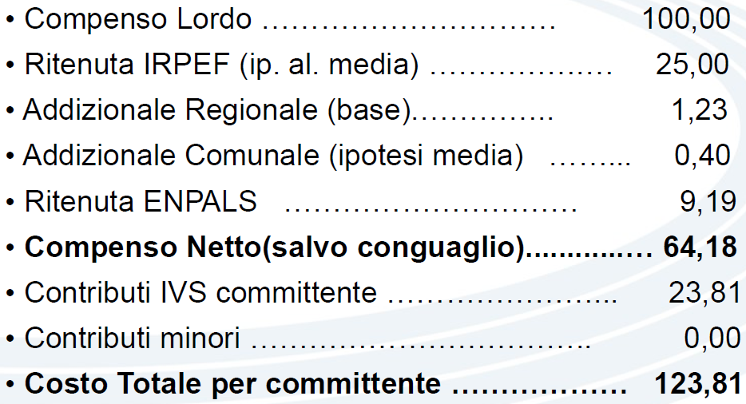
Co.co.co

Slide 114
Lavoratori dipendenti e Co.co.co
N.B.!!!
Per i lavoratori dipendenti, tenuto conto di TFR e ratei ferie – permessi e 13^ la “forbice” è ancora maggiore, cioè il netto in busta può risultare pari a circa il 45% del costo aziendale;
Le aliquote IRPEF sono progressive all’aumentare del reddito ed occorre tenere in considerazione le detrazioni per lavoro dipendente e carichi di famiglia, talché a redditi bassi – fino a circa 8.000 € annui, le ritenute si azzerano o sono sostanzialmente ininfluenti

Slide 115
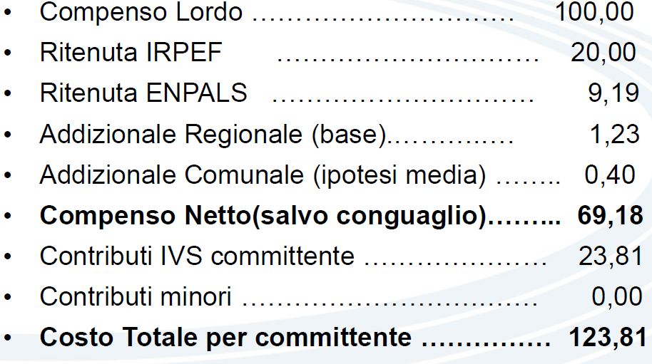
Lavoratori occasionali

Slide 116
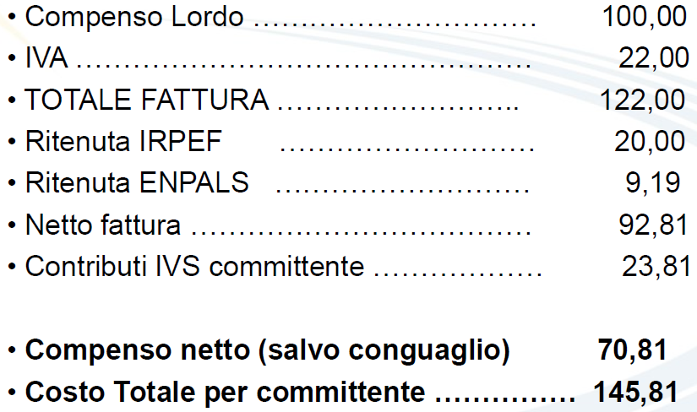
Liberi professionisti
N.B!!! Si ipotizza che trattasi di lavoratore autonomo senza organizzazione esente da IRAP, altrimenti il compenso netto si riduce di un ulteriore 3,90%, salvo addizionali regionali IRAP

Slide 117
Problemi aperti: i punti fermi
Il trattamento agevolato riservato ai compensi sportivi dilettantistici si può applicare a condizione che l’attività svolta non costituisca per il lavoratore «attività lavorativa» autonoma o subordinata;
L’attività sportiva dilettantistica non è strettamente collegata all’agonismo o alla partecipazione a manifestazioni sportive;
I rimborsi spese analitici non costituiscono compenso;
Verificandosi la condizione sub 1) i compensi sono esentati anche dagli obblighi contributivi (per l’intero importo) oltre che dall’assoggettamento tributario (per la sola fascia esente)

Slide 118
Problematiche aperte
Corretto inquadramento della collaborazione sportiva/lavoro sportivo
Limiti dell’autonomia contrattuale
Diritto dei lavoratori a tutela previdenziale ed assistenziale (art. 38 Costituzione)
(in)sufficienza del requisito del «riconoscimento»ai fini sportivi
Svolgimento di attività (ri)qualificata commerciale da parte degli enti sportivi dilettantistici

Slide 119
Problematiche aperte
Sostenibilità economica da parte del settore sportivo dilettantistico
Particolarità della normativa “Inps – ex Enpals”
Problemi per lo sportivo dilettante a livello di giustificabilità fiscale della capacità di spesa e di “rating” bancario
Difficile applicabilità delle addizionali comunali
“Generazione dei 7.500 euro”

Slide 120

Esempio di vero sportivo dilettante

Slide 121

FINE
GRAZIE PER L’ATTENZIONE!!!

